Slide 1
Conceptos
Insignia de Equipo

Slide 2

FOCUS

Slide 3

FOCUS

Slide 4

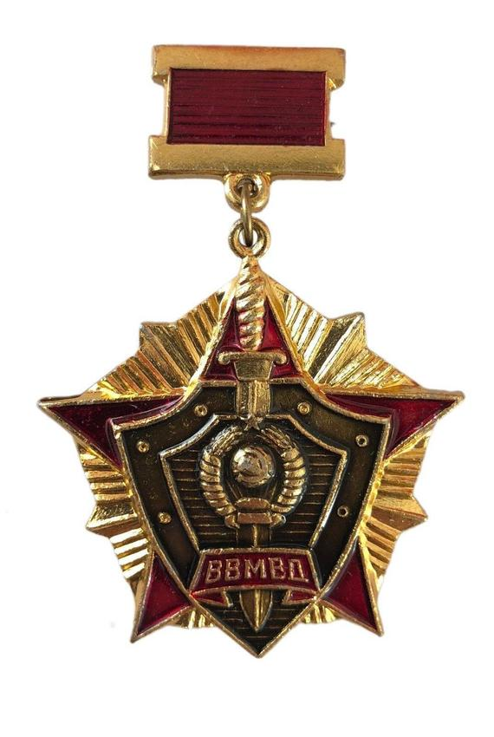
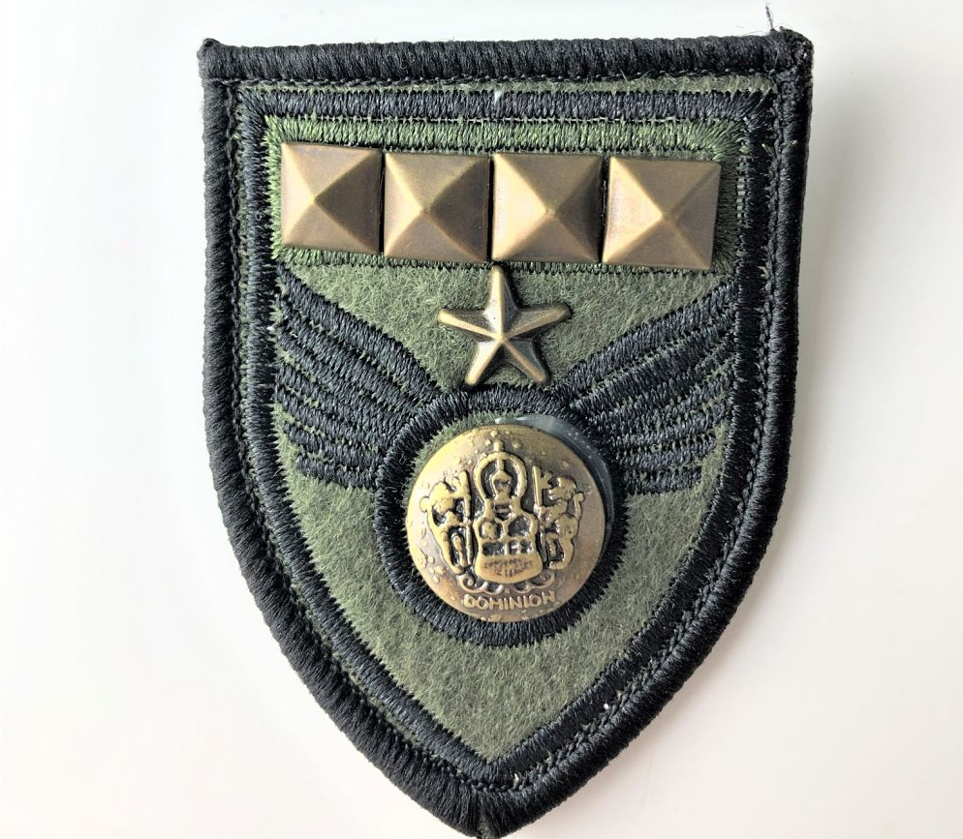


HONOR MEDAL

Slide 5

HONOR MEDAL

Slide 6

PERFECT MACHINE

Slide 7

PERFECT MACHINE

Slide 8
PROPUESTAS
Focus
FocusMedal of Honor
FocusPerfect machine

Slide 9


NAMING
-¿CÓMO Luce?
-¿QUÉ HACE?
-¿DÓNDE VIVE?
-¿CÓMO ES CON LOS DEMÁS?

Slide 10

NAMING
3 valores que nos definan
¿Cómo sonaría?
Frases insignia en el equipo

